Slide 1
SD_EX_08 Royalty
사용자 교육 매뉴얼
2013.02.28
NSIS TFT

Slide 2
문서 개정 이력
일자 | 버전 | 적요 | 작성자
2013. 02. 27 | v0.10 | 초안 작성 | 홍진욱 차장
Notes:
1

Slide 3
교육 개요
1
과목 학습 목표
수출 Royalty 1) 고객으로부터 Royalty를 받는 경우 Royalty용 service material code로 Royalty order를 생성할 수 있다.

Slide 4
교육 개요
납기관리
4
단원 구성
No | 단원명 | 관련 Transaction | T-코드
1 | Royalty Order 등록 | 판매 오더 생성 | VA01
2 | 대금청구보류 해제 | 판매 오더 변경 | VA02
3 | 매출 확정 | 대금청구 문서 생성 | VF01

Slide 5
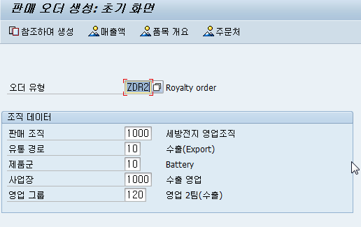
메뉴 경로 | 영업관리 > 판매관리 > 오더관리 > VA01
트랜잭션 코드 | VA01
트랜잭션 명 | 판매오더 생성
1. Royalty Order 등록 | * 판매오더 생성 – 초기 화면 1) 판매문서 유형 입력 : ZDR2 2) 판매조직 입력 : 1000 3) 유통경로 입력 : 10(Export) / 20(Local) 4) 제품군 입력 : 10 5) 사업장 입력 : 1000(수출 영업) 6) 영업그룹 입력 : 영업팀 Enter
[Memo]

Slide 6
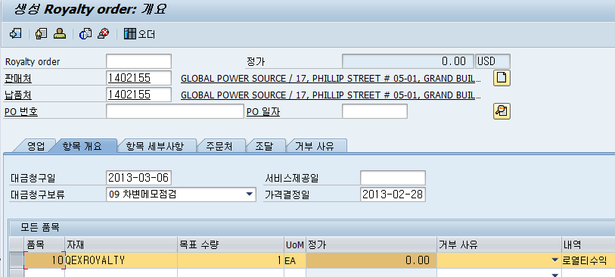


메뉴 경로 | 영업관리 > 판매관리 > 오더관리 > VA01
트랜잭션 코드 | VA01
트랜잭션 명 | 판매오더 생성
 | * 생성 Royalty Order 1) 판매처 입력 2) PO 번호 입력 3) 대금청구보류 : 09 차변메모점검 상태인지 확인 4) Royalty service material code 입력 - QEXROYALTY / QCTROYALTY 5) 수량 입력 후 Enter 6) 품목 10 선택 후 품목 조건 선택
[Memo]

Slide 7
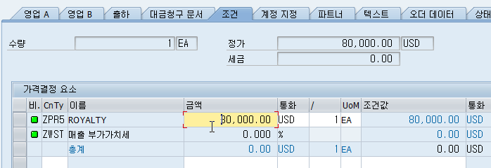
메뉴 경로 | 영업관리 > 판매관리 > 오더관리 > VA01
트랜잭션 코드 | VA01
트랜잭션 명 | 판매오더 생성
 | * ZPR5에 Royalty 금액 입력 * 저장
[Memo]

Slide 8
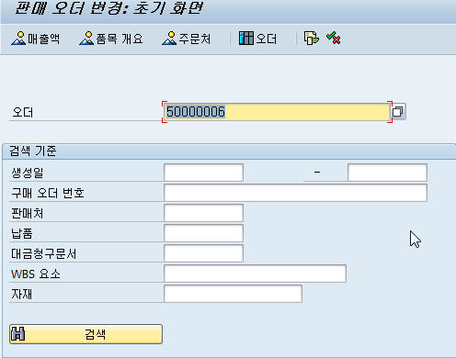
메뉴 경로 | 영업관리 > 판매관리 > 오더관리 > VA02
트랜잭션 코드 | VA02
트랜잭션 명 | 판매오더 변경
2. 대금청구 보류 해제 | * 판매 오더 변경 : 초기 화면 Sales Order number 입력한 후 Enter.
[Memo]

Slide 9
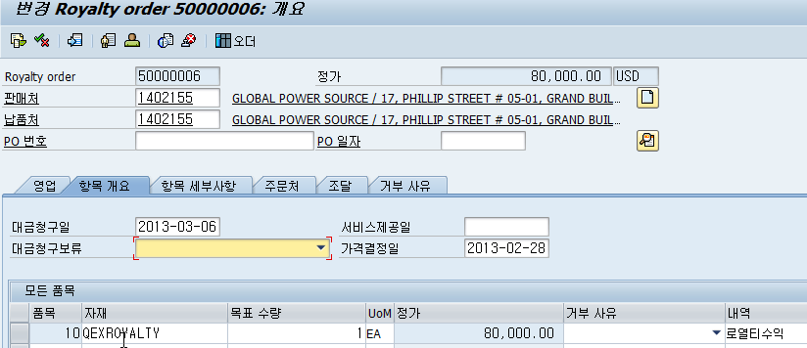
메뉴 경로 | 영업관리 > 판매관리 > 오더관리 > VA02
트랜잭션 코드 | VA02
트랜잭션 명 | 판매오더 변경
 | * 대금청구보류(09 차변메모점검) 해제 후 저장
[Memo]

Slide 10
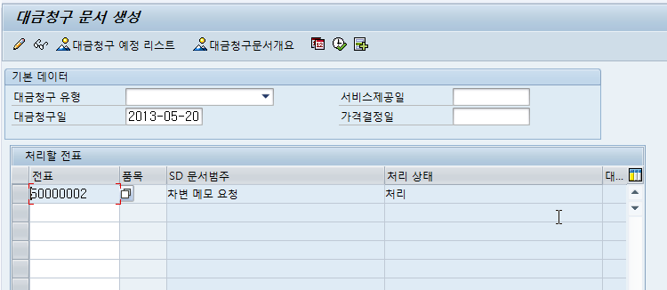

메뉴 경로 | 영업관리 > 판매관리 > 매출관리 > VF01
트랜잭션 코드 | VF01
트랜잭션 명 | 대금 청구문서 생성
3. 매출 확정 | * 대금 청구문서 생성 1) 전표에 Royalty Order number 입력 2) 대금청구일 입력 후 ENTER 3) 저장 4) 대금 청구 문서 번호 확인
[Memo]

Slide 11
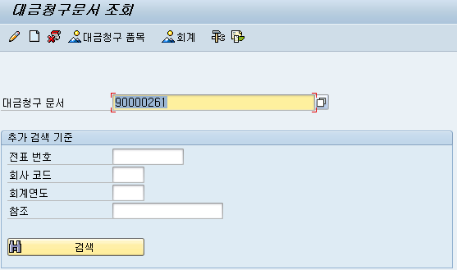
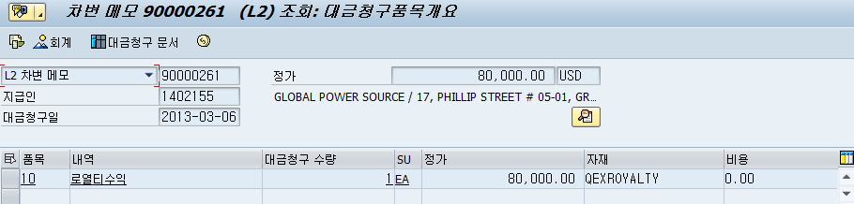
메뉴 경로 | 영업관리 > 판매관리 > 매출관리 > VF03
트랜잭션 코드 | VF03
트랜잭션 명 | 대금 청구문서 조회
 | * 대금 청구문서 조회 1) 대금 청구문서 번호 입력 후 Enter 2) 내역(로열티수익), 금액 확인.
[Memo]

